Slide 1
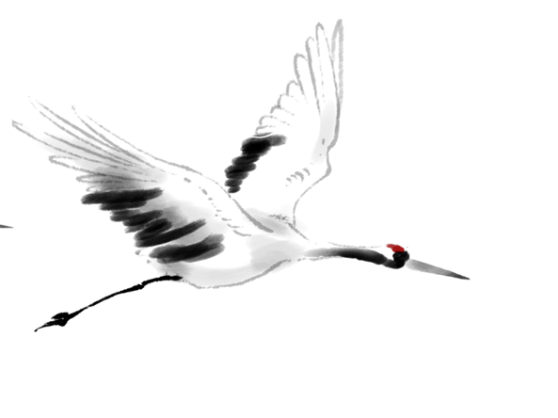
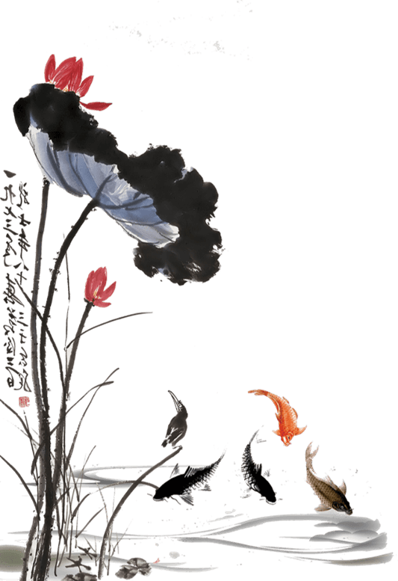
茶藝社
指導老師|
黃銘琚

Slide 2
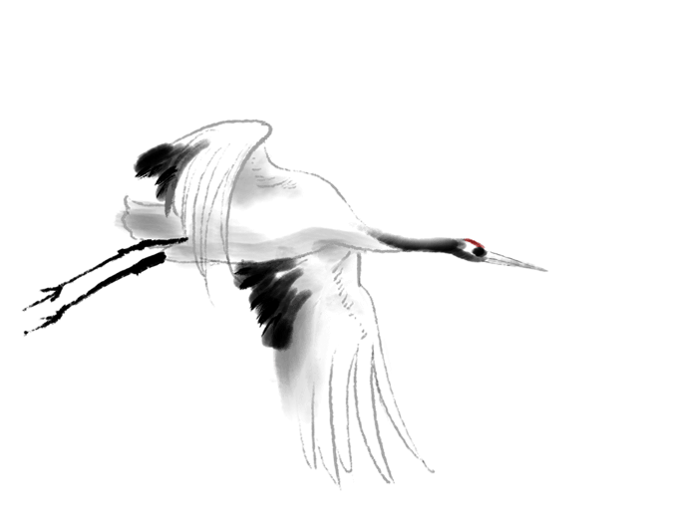
壹
贰
叁
肆
目錄
茶的歷史
茶的禮節
泡茶簡易漫畫
泡茶練習

Slide 3
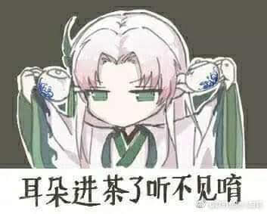
茶的歷史
第一章

Slide 4
茶的歷史
茶文化發源於中國，普遍認爲茶樹發源於四川或雲南，歷史上是中國南方，日本，東南亞北部，朝鮮半島南部等濕潤丘陵地區的主要經濟作物

Slide 5
茶的禮節
第二章

Slide 6
茶的禮節
原文網址：https://kknews.cc/culture/b8avmj6.html
注意事項飲茶不出聲；需要續茶時，把蓋兒取下、靠在到茶托邊上，注意不要把蓋兒翻過來放。
溫文爾雅品茶時，應適量，不可一杯一杯沒完沒了。
品茶:喝茶不能像喝水那樣牛飲。
喝茶稱品茗，講究的是品嘗，這不僅是指味覺享受，而且也是禮貌要求。
受茶:主人以茶相敬，
客人一定要報以謙恭、禮貌。
斟茶時，作為客人、晚輩，應當起身、以雙手狀捧接茶杯。

Slide 7
以茶待客
步驟1
步驟2
茶具要清潔，客人進屋後，先讓座，後備茶。
茶水要適量，放置的茶葉不宜過多，也不宜太少。茶葉過多，茶味過濃;茶葉太少，衝出的茶沒啥味道。假如客人主動介紹自己喜歡喝濃茶或淡茶的習慣，那就按照客人的口胃把茶沖好。

Slide 8
泡茶簡易漫畫
第三章

Slide 9
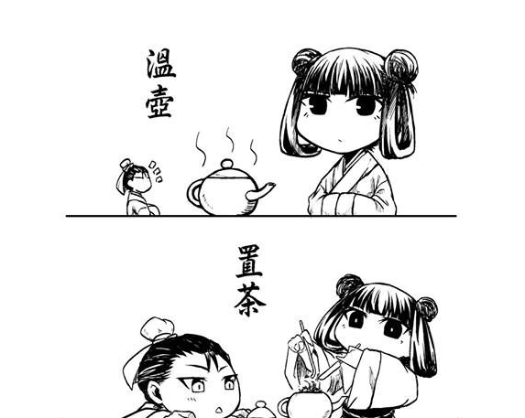
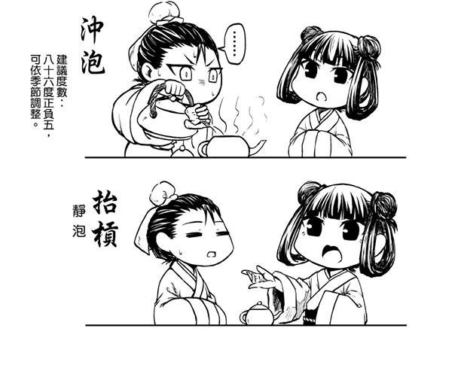
泡茶漫畫
圖源: https://home.gamer.com.tw/creationDetail.php?sn=4406979

Slide 10
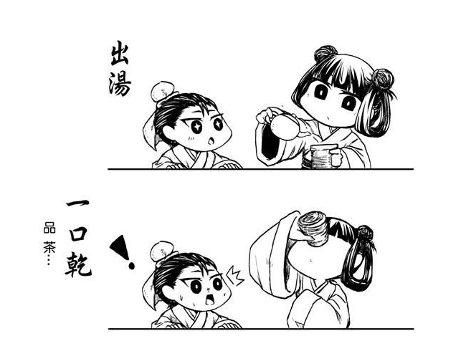

Slide 11
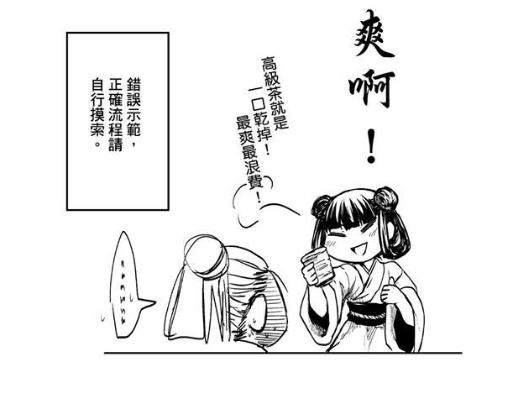

Slide 12
泡茶練習
第四章

Slide 13
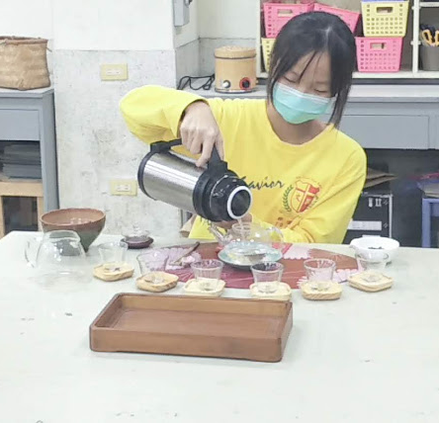
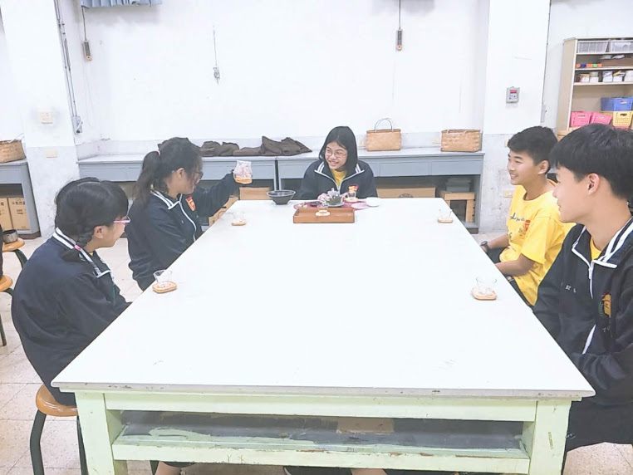
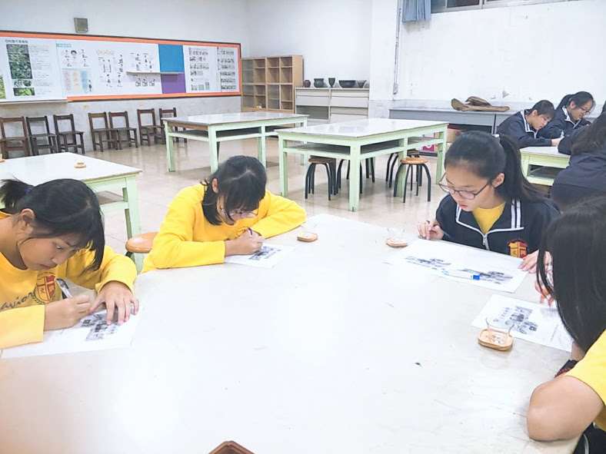

Slide 14
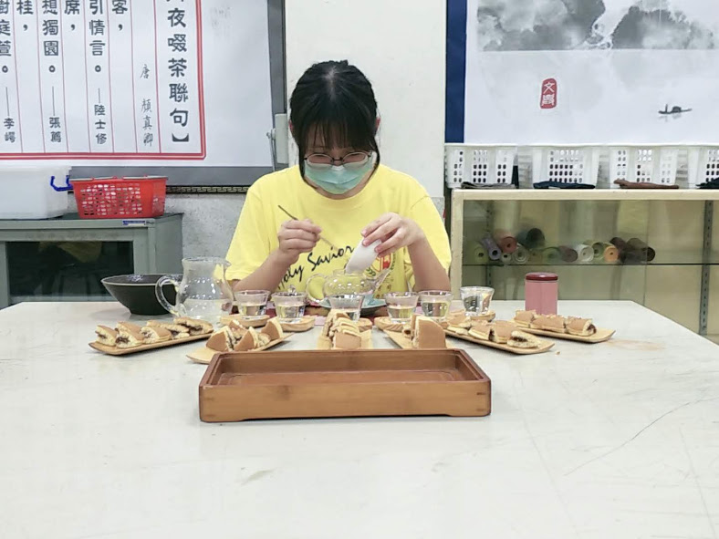

Slide 15
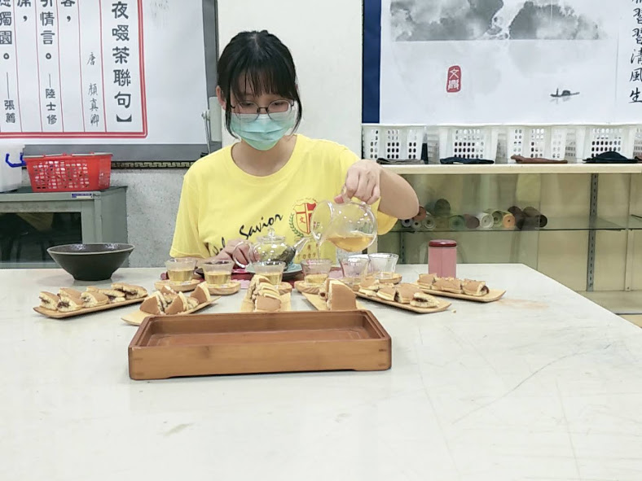
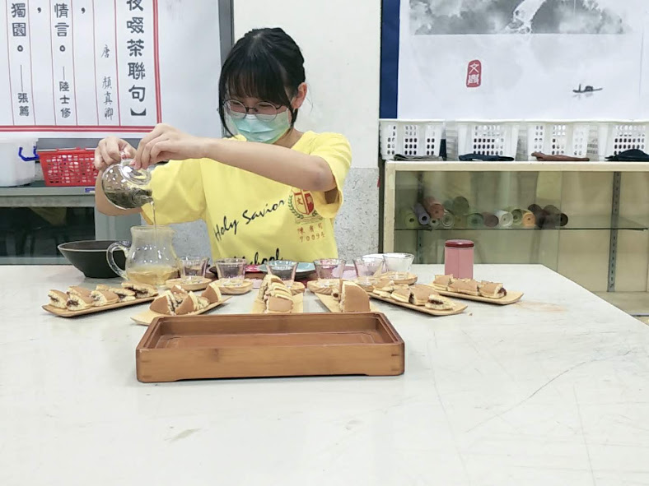
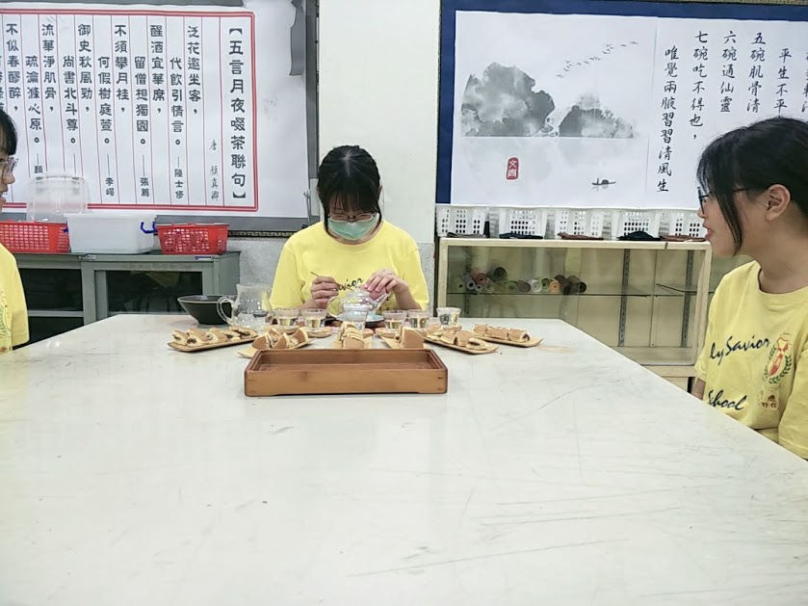
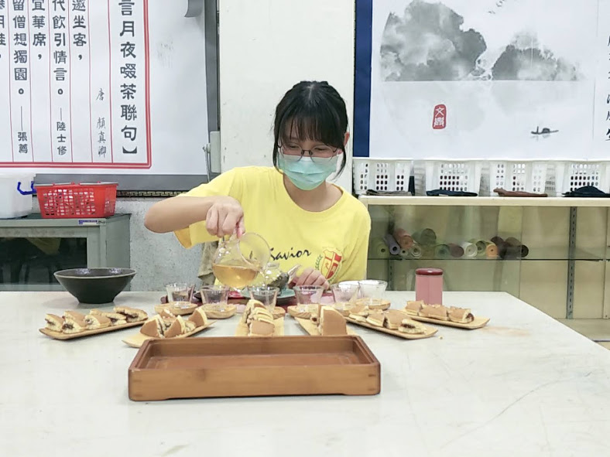

Slide 16
感
謝
觀
看

